Slide 1
Мбдоу д/с №5 «Родничок» комбинированного вида с. Сарыг-сеп каа-хемского района Проект неделя тувинских национальных игр
Воспитатель: Дапыян З.В.
2023

Slide 2
Вид проекта: краткосрочный, познавательный
Участники проекта: Дети 4-5, 5-6, 6-7 лет, воспитатели, воспитатель по обучению тувинскому языку, родители воспитанников.

Slide 3
Цель проекта:
Сохранение, возрождение и применение детских тувинских национальных игр

Slide 4
Задачи проекта:
Изучить литературу о детских тувинских национальных играх.
Научиться самостоятельно и с удовольствием играть.
Создать папку-передвижку о тувинских национальных играх.

Slide 5
Ожидаемые результаты:
уметь различать некоторые обрядовые праздники
уметь играть в тувинские национальные игры;
пополнение групп атрибутами тувинских национальных игр.

Slide 6
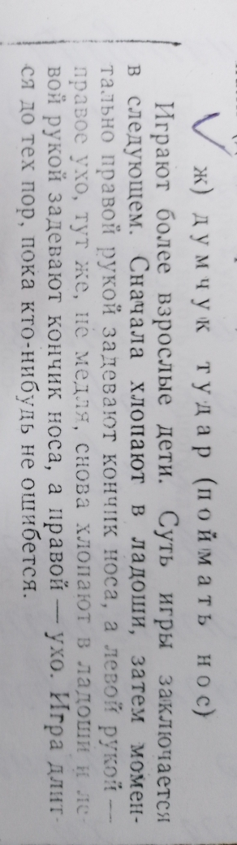
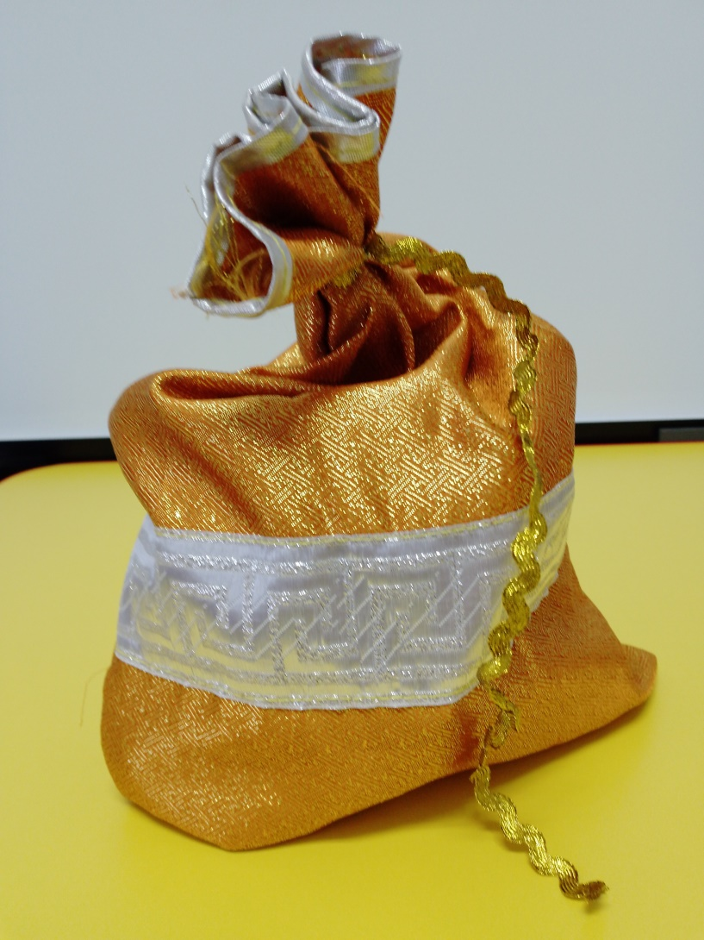
I – этап Подготовительный Игры «Поймать нос», «Волшебный мешочек»

Slide 7
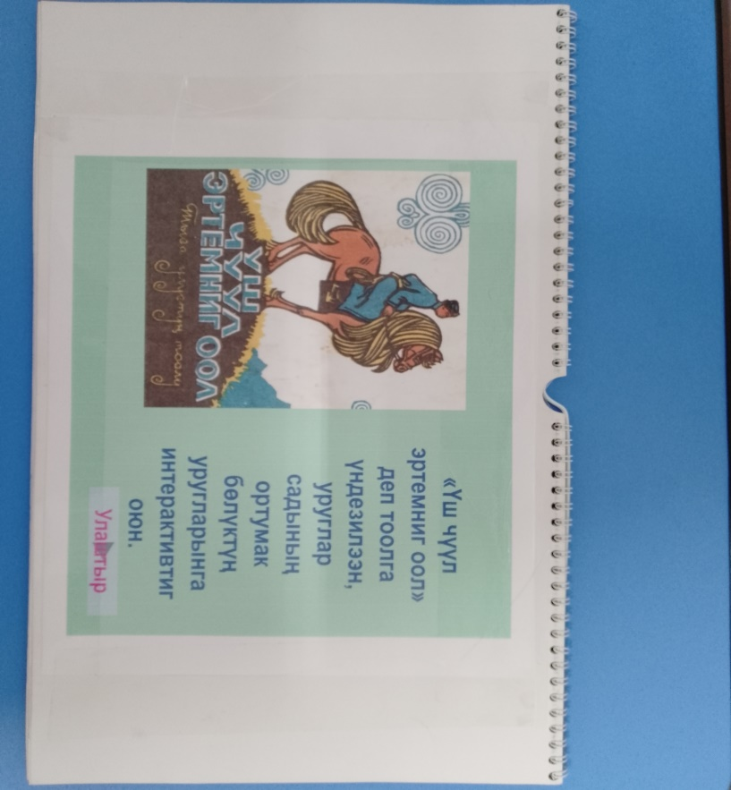
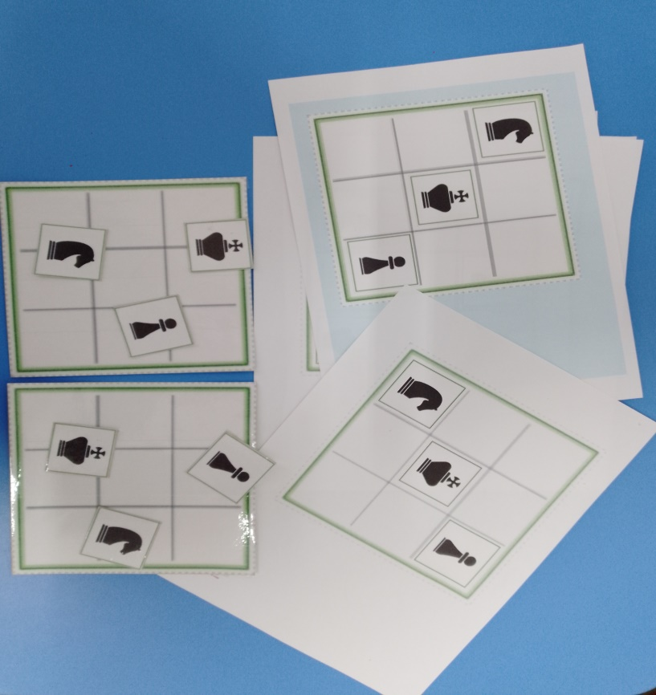
Игра «мальчик с тремя знаниями»

Slide 8
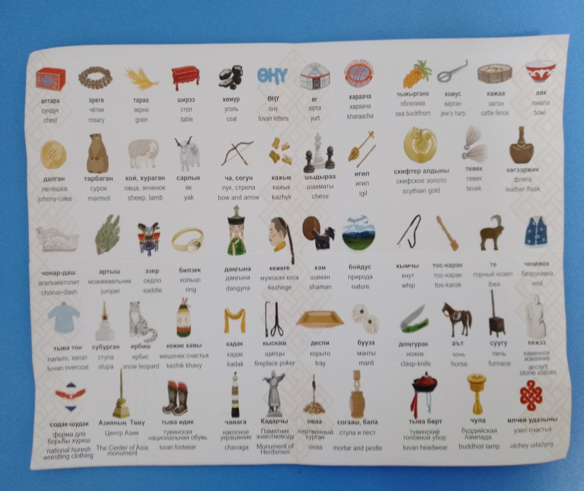
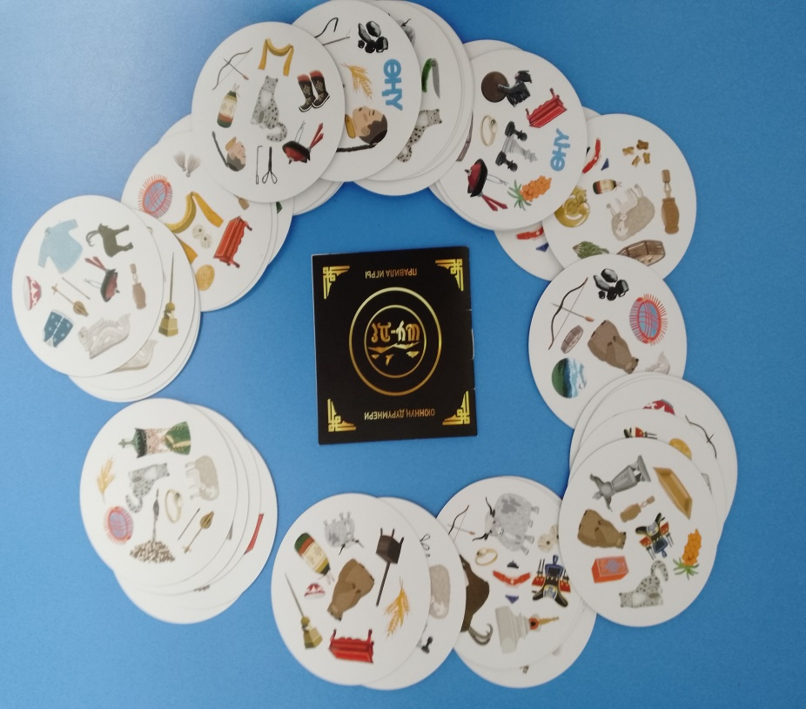
Игра «Шу-де!»

Slide 9
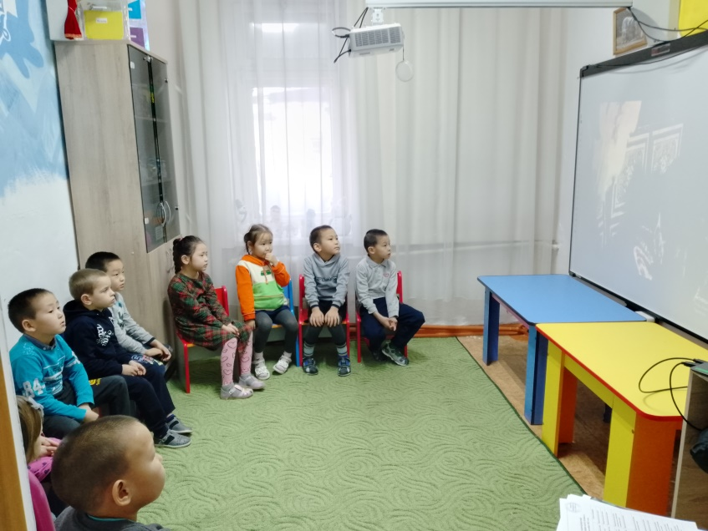
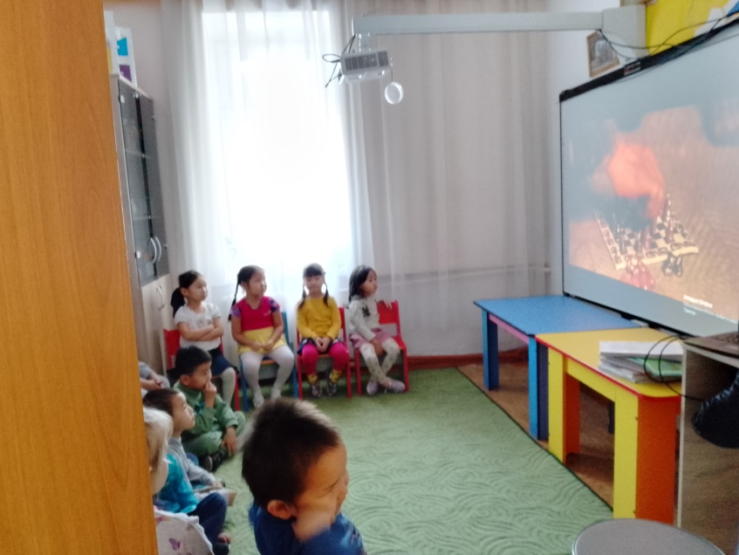
II – практический Беседа и просмотр фильма о тувинских национальных играх

Slide 10
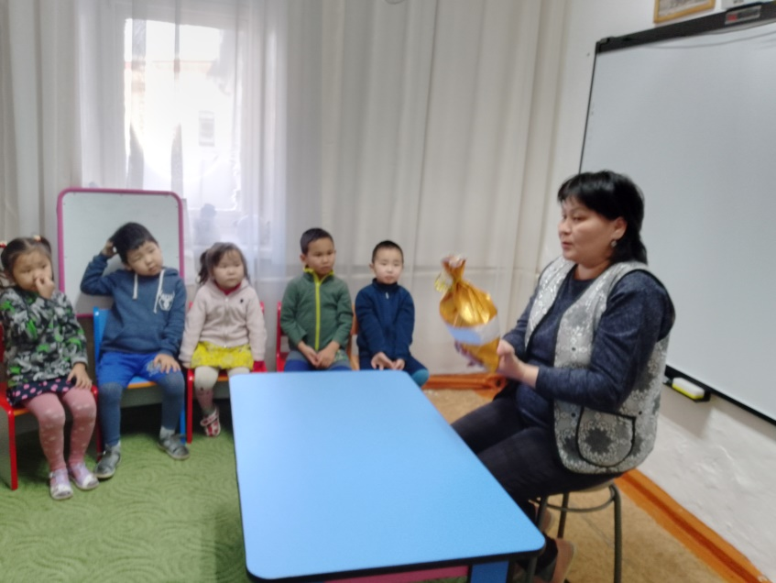
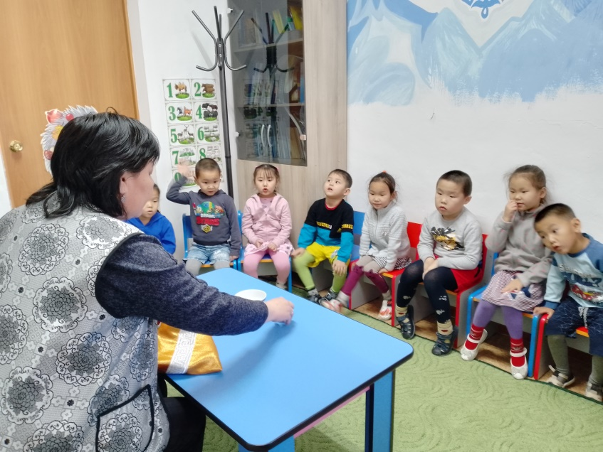
игра «волшебный мешочек»

Slide 11
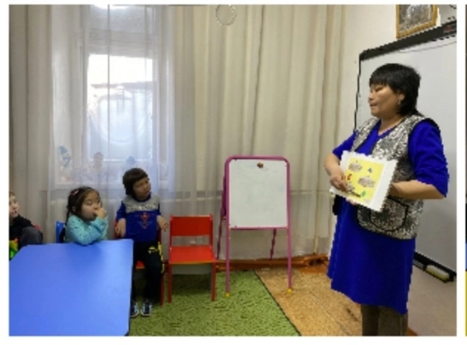
Игра «Мальчик с тремя знаниями»

Slide 12
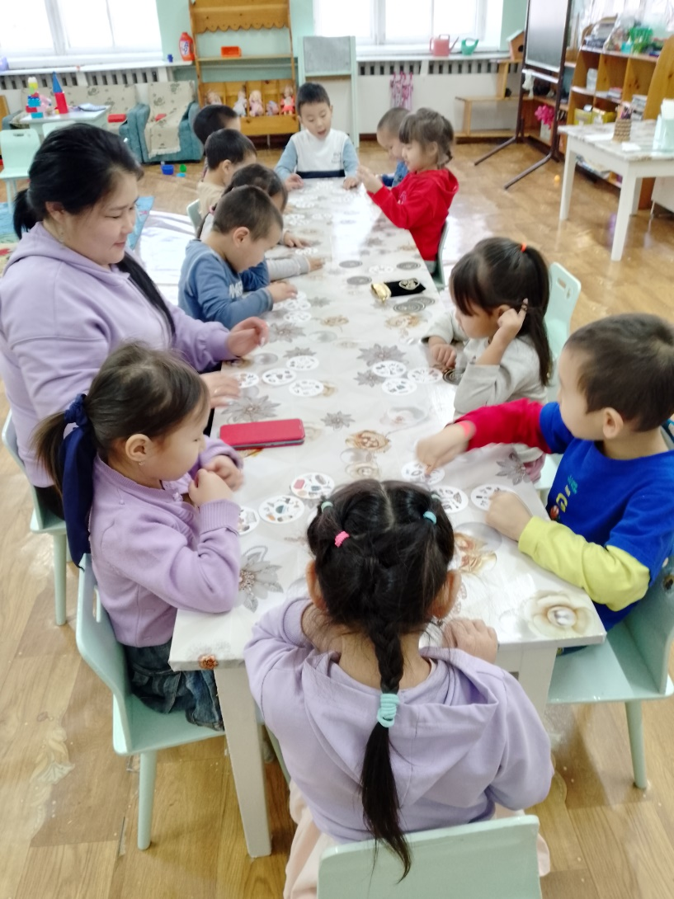
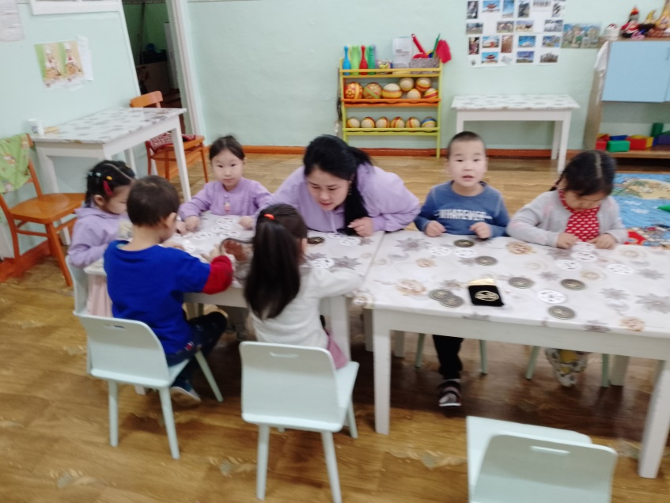
Игра «Шу-де!»

Slide 13
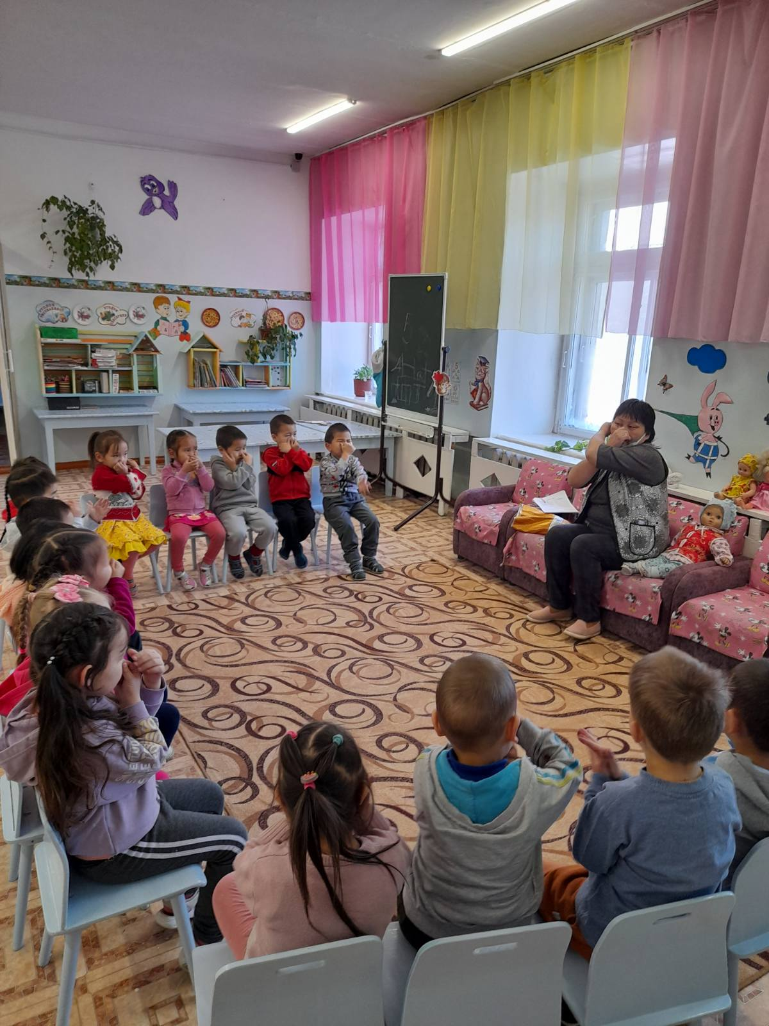
Игра «Поймать нос»

Slide 14
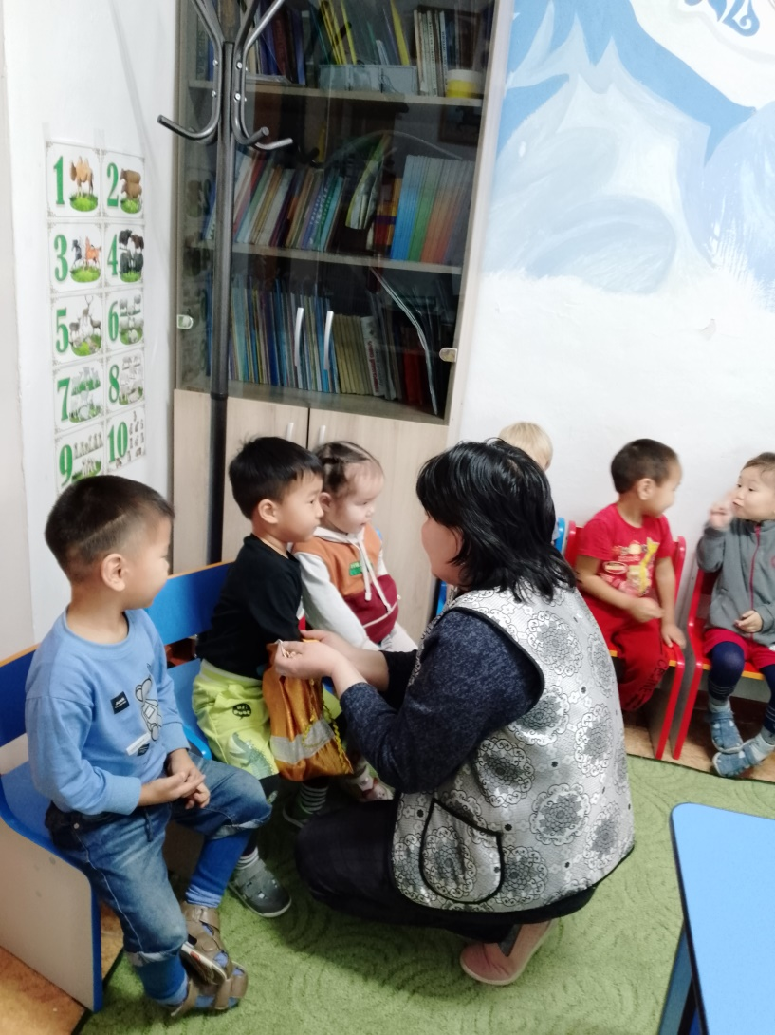
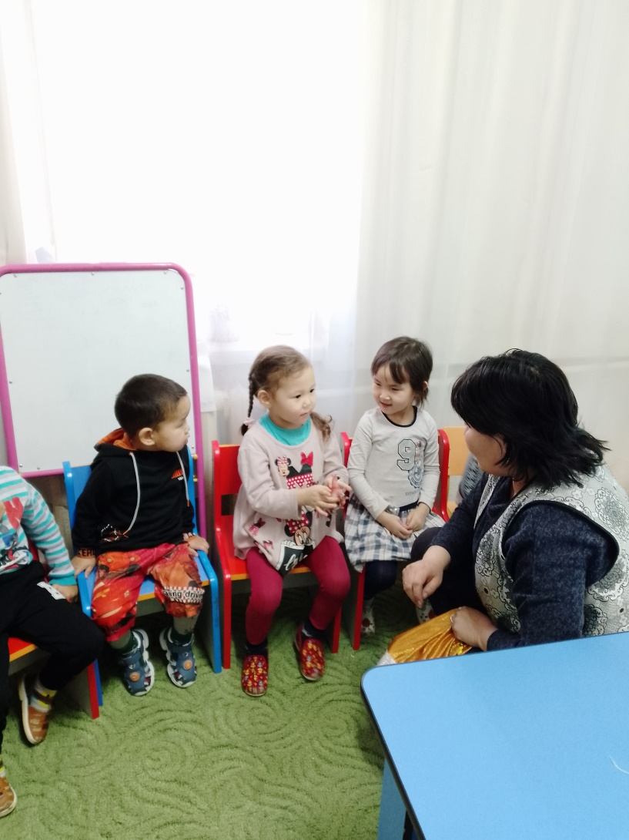
III – заключительный игра «Волшебный мешочек»

Slide 15
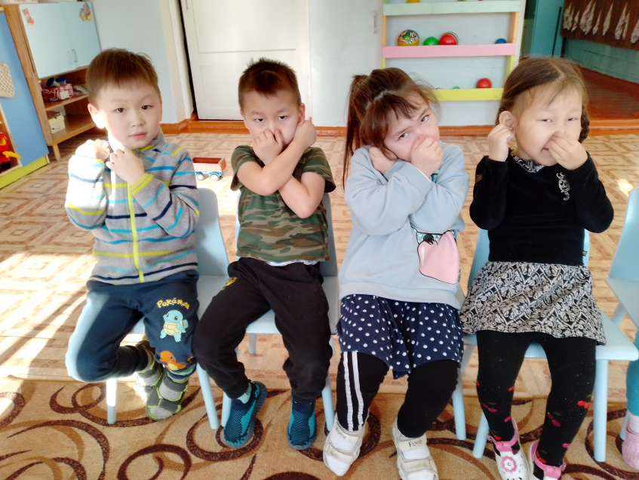
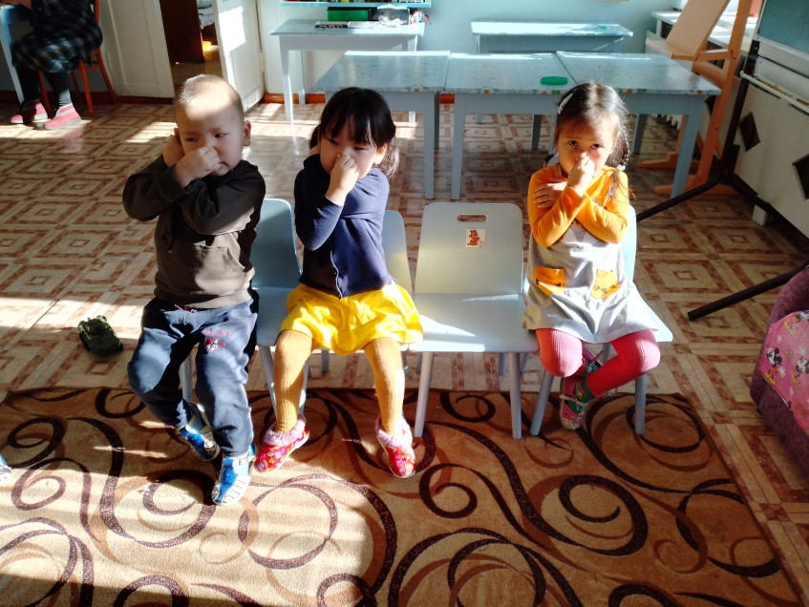
Игра «поймать нос»

Slide 16
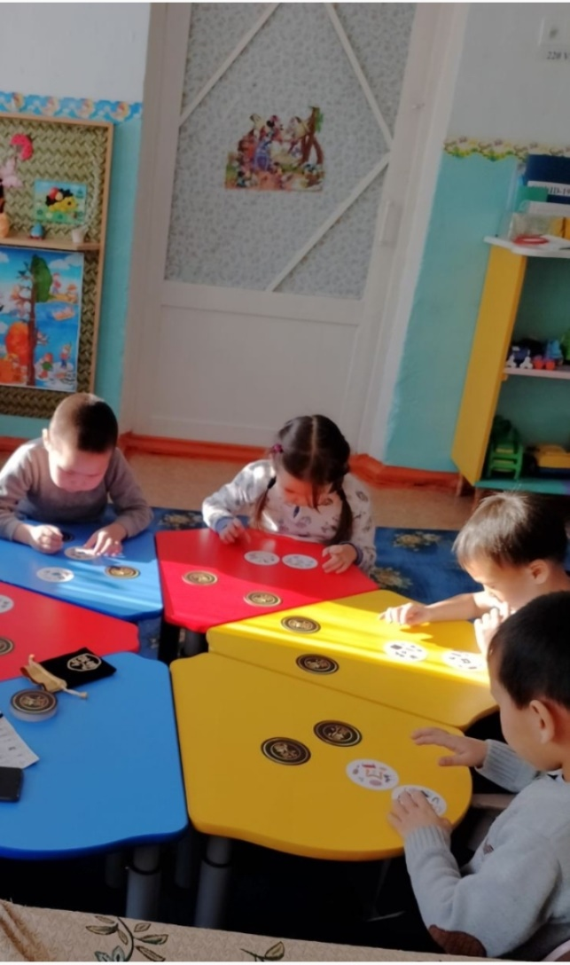
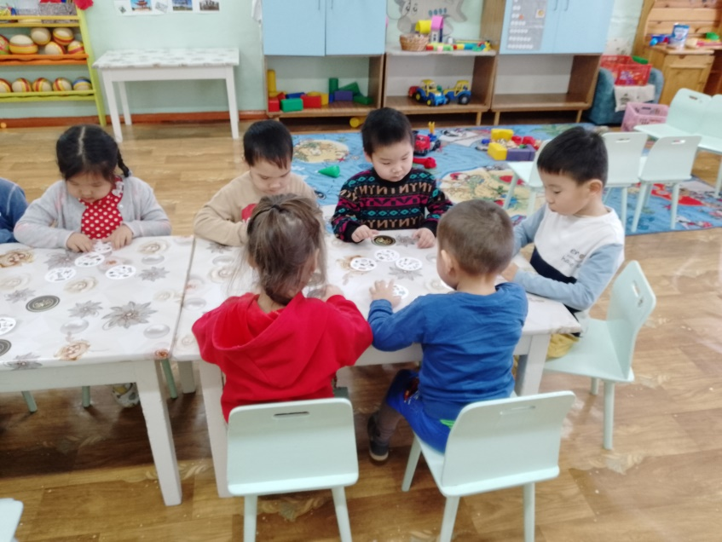
Игра «Шу-де!»

Slide 17
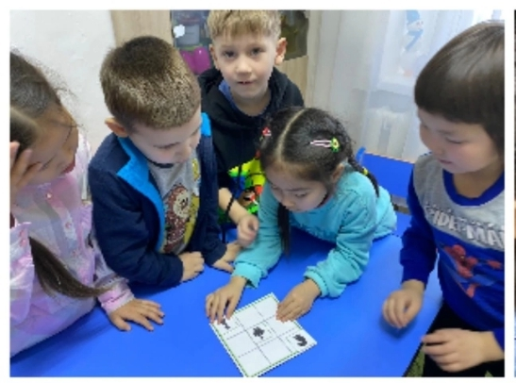
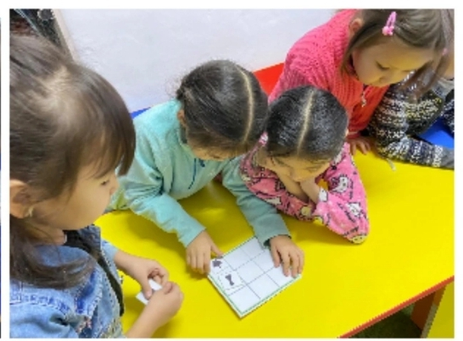
Игра «мальчик с тремя знаниями»

Slide 18
Спасибо за внимание!

